Slide 1


学术报告
AirFormer: Predicting Nationwide Air Quality in China with Transformers
《AirFormer：用 Transformer 预测空气质量》
汇 报 人：张筱琦
学 号：2119240013
专 业：应用统计
指导老师：王海英

Slide 2
汇报框架
AIRFORMER · AAAI 2023
汇报框架：从研究问题到方法证据，再到启发
Liang 等，AAAI 2023｜NUS、京东、阿里达摩院、上海交通大学
01
研究背景
为什么值得研究？
P. 03
02
研究现状与不足
已有方法解决了什么，还缺什么？
P. 04–05
03
研究方法与过程
如何建模、训练与验证？
P. 06–16
04
研究结论
论文最终证明了什么？
P. 17
05
对中期研究的启发
AirFormer 如何引出我的中期研究？
P. 18–19
论文：AirFormer: Predicting Nationwide Air Quality in China with Transformers（PDF第2页）。
02 / 19
研究背景
研究现状与不足
研究方法与过程
研究结论
对中期研究的启发
Notes:
建议用时：20秒。
这部分是我中期研究的前置文献汇报。先说明 AirFormer 的研究背景和方法证据，再区分哪些设计被我的 GeoAirFormer 继承、哪些做了区域化和任务层面的扩展，最后衔接我已经完成的中期工作。这里不把论文结果当作我自己的实验结果。
原文定位：论文：AirFormer: Predicting Nationwide Air Quality in China with Transformers（PDF第2页）。

Slide 3
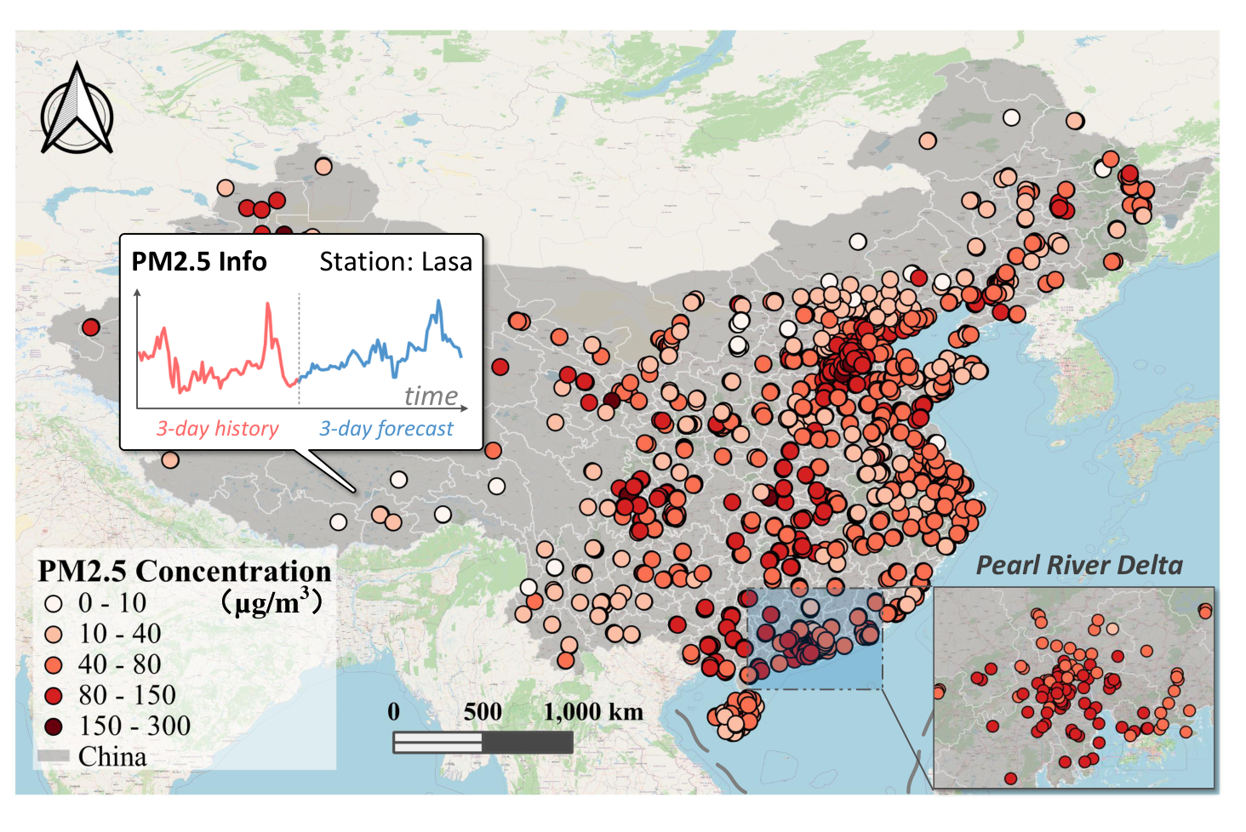
01 研究背景
AIRFORMER · AAAI 2023
研究背景：从实时监测，走向全国细粒度预警
污染具有跨地扩散与时变特征；仅知道“现在怎样”，还不足以支持提前干预。
1
社会需求
公众健康与出行预警
污染治理与应急决策
2
数据基础
全国站点持续监测
污染物读数 + 气象信息
3
科学问题
空间扩散与时间变化交织
原文 Figure 1｜全国 1,085 站点分布
需要多站点联合建模
研究目标：在全国范围，兼顾细粒度预测的效率与准确性。
来源：Introduction、Figure 1、Dataset Description（PDF第2–3、6页）。
03 / 19
研究背景
研究现状与不足
研究方法与过程
研究结论
对中期研究的启发
Notes:
建议用时：50秒。
空气污染会影响公众健康、出行和城市治理，因此提前判断未来污染水平具有现实价值。已有监测站能够实时报告污染物浓度，但从监测到预警还需要预测模型。空气质量既受到本地排放影响，也存在跨地区输送，并与气象条件共同变化，因而不能简单把每个站点作为独立序列。左图是论文的实际站点分布，覆盖中国大陆，在部分发达地区更加密集。作者希望基于过去七十二小时的信息，为全国一千零八十五个站点同时给出未来七十二小时的 PM2.5 预测。研究背景的核心，是从零散、局部预测走向可扩展的全国细粒度联合预测。
原文定位：来源：Introduction、Figure 1、Dataset Description（PDF第2–3、6页）。

Slide 4
02 研究现状与不足
AIRFORMER · AAAI 2023
研究现状：从物理机理到数据驱动时空模型
能力逐步增强，但“能建模时空关系”并不等于“能高效覆盖全国千站点”。
研究路线 / 代表
已具备的能力
全国尺度仍面临的不足
原文数据集规模对照
物理扩散模型
机理解释与过程模拟
多源输入精确获取困难
城市级样例
35 站
经典统计：HA / VAR
历史规律与线性依赖
复杂非线性关系刻画有限
既有全国级样例
DeepAir / 时空图网络
融合多源、学习时空关
细粒度扩展需兼顾成本
系
209 站
注意力 / Transformer
动态关联、远近交互
全量空间 MSA 开销大
AirFormer
1,085 站
研究缺口：全国千站点场景下，时空表达能力、效率与不确定性仍需统筹。
来源：Related Works、Introduction、Table 1、References（PDF第2–3、7、9–11页）；按原文归纳。
04 / 19
研究背景
研究现状与不足
研究方法与过程
研究结论
对中期研究的启发
Notes:
建议用时：55秒。
已有研究可以分为四条路线。物理模型用方程模拟排放、扩散等过程，具有机理基础，但精确获取排放和边界条件等输入并不容易。经典统计模型，例如历史平均和向量自回归，形式简洁，可作为基准，但面对复杂非线性时空关系能力有限。随后深度融合模型和时空图网络，例如 DeepAir、PM2.5-GNN、GAGNN，提高了时空表示能力，其中已有全国级研究。注意力和 Transformer 可以动态学习关联，但直接使用全量空间自注意力又遇到平方级开销。右侧用原文 Table 1 的数据规模说明研究缺口：城市级常见三十五站，全国级已有约两百站，而本文扩展到一千零八十五站。并不是说此前没有全国预测，而是全国范围的空间粒度仍可显著提升。
原文定位：来源：Related Works、Introduction、Table 1、References（PDF第2–3、7、9–11页）；按原文归纳。

Slide 5
02 研究现状与不足
AIRFORMER · AAAI 2023
研究不足：规模、时序结构与不确定性尚未统一
将文献不足转化为三个可检验的设计问题。
01
02
03
空间规模
时间结构
数据不确定性
标准空间 MSA：O(N²C)
时间局部性与因果顺序
观测噪声 / 缺失
全国千站点的交互成本高
需要在统一结构中利用
排放活动存在不可预测因素
能否压缩远处空间信息？
能否兼顾局部与长程依赖？
能否学习随机潜在表示？
DS-MSA
CT-MSA
层级随机潜变量
AirFormer 的切入点：领域知识驱动的时空注意力 + 概率潜变量建模。
来源：Introduction、DS-MSA、CT-MSA、Top-Down Stochastic Stage（PDF第3–6页）。
05 / 19
研究背景
研究现状与不足
研究方法与过程
研究结论
对中期研究的启发
Notes:
建议用时：50秒。
这篇论文将不足具体化为三个问题。第一是空间规模：标准自注意力需要所有站点两两交互，核心计算量随站点数平方增长，怎样在压缩信息的同时保留有用空间关系？第二是时间结构：直接套用标准注意力没有充分利用局部相关和时间顺序，需要同时考虑因果性与不同时间尺度。这里不是说此前所有方法都没有因果性，而是说明本文设计想利用的时间先验。第三是不确定性：观测噪声、缺失和难以预测的排放变化，使单纯确定性表示仍有不足。AirFormer 的三个模块，分别回应这三个问题。
原文定位：来源：Introduction、DS-MSA、CT-MSA、Top-Down Stochastic Stage（PDF第3–6页）。

Slide 6
03 研究方法与过程
AIRFORMER · AAAI 2023
研究过程：数据准备 → 模型设计 → 联合训练 → 实证检验
先明确预测对象，再建立结构，最后用对比、消融与案例逐层验证。
01
02
03
04
数据准备
模型设计
联合训练
实证检验
站点筛选 / 时间切分
空间与时间注意力
预测 L1 损失
基线 / 消融 / 突变
多变量历史 → PM2.5
层级随机潜变量
重构项 + KL 约束
注意力案例 / 参数敏感
性
来源：Methodology、Experiments（PDF第4–9页）；根据论文组织研究流程。
06 / 19
研究背景
研究现状与不足
研究方法与过程
研究结论
对中期研究的启发
Notes:
建议用时：40秒。
在进入模型细节之前，先把研究过程串起来。第一步收集并筛选多源监测数据，按时间构造过去到未来的预测样本。第二步根据空气污染的空间扩散和时间变化特点，设计 DS-MSA 与 CT-MSA，再加入随机潜变量。第三步联合优化预测误差和负 ELBO。第四步进行经验检验：用十二个基线看整体是否更好，用模块消融看收益来自哪里，用突发变化样本检验困难场景，再借助注意力可视化观察是否符合领域直觉。这是从研究假设到实验证据的完整链条。
原文定位：来源：Methodology、Experiments（PDF第4–9页）；根据论文组织研究流程。

Slide 7
03 研究方法与过程
AIRFORMER · AAAI 2023
数据与任务：1,085 站点，24 步预测未来 24 步
原始记录为小时级；实验中每个时间步为 3 小时。
1,976 → 1,085
342 城市 / 2,575 气象站
PM2.5 缺失率 < 20%
输入 X₁:₂₄
输出 Y₁:₂₄
历史 72 h × 1,085 站点
未来 72 h × 1,085 站点
6 类污染物 + 气象变量
PM2.5 浓度（μg/m³）
训练
验证
测试
2015—2016
2017
2018
按时间先后切分数据；既评估总体 MAE / RMSE，也单独评估突发变化。
来源：Problem Formulation、Dataset Description、Implementation Details（PDF第3、6–7页）。
07 / 19
研究背景
研究现状与不足
研究方法与过程
研究结论
对中期研究的启发
Notes:
建议用时：50秒。
数据包含二零一五年至二零一八年四年记录。空气质量来自一千九百七十六个站点、三百四十二个城市，气象来自两千五百七十五个站点。筛选 PM2.5 缺失率低于百分之二十的站点后，得到一千零八十五站。输入是过去二十四个三小时步的多变量数据，输出是未来二十四步 PM2.5 浓度。训练、验证、测试依次对应二零一五到二零一六年、二零一七年和二零一八年。论文还对输入做 Z-score 标准化。这里不补写原文未明确说明的三小时聚合方法，也不宣称经过筛选后完全不存在缺失。
原文定位：来源：Problem Formulation、Dataset Description、Implementation Details（PDF第3、6–7页）。

Slide 8
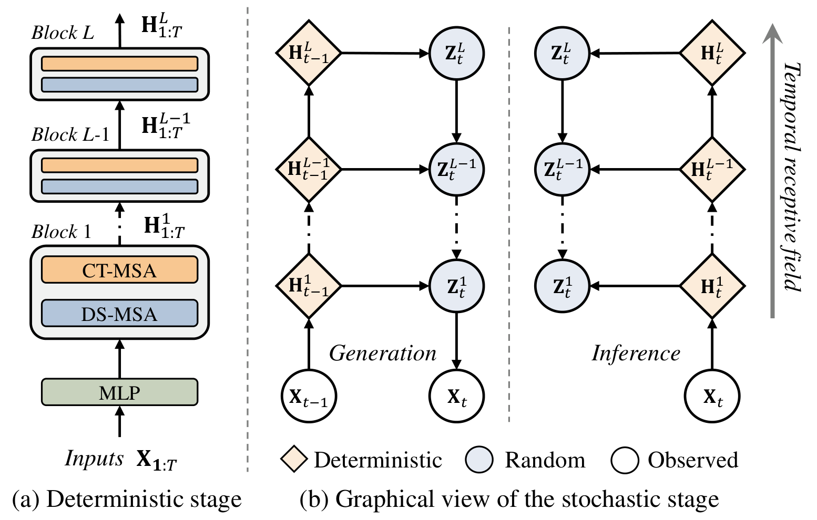
03 研究方法与过程
AIRFORMER · AAAI 2023
总体架构：确定性表示学习 + 随机潜变量建模
用原文 Figure 3 看清模型的信息流：自底向上学习，自顶向下组织随机状态。
1
确定性阶段
DS-MSA 学习空间关联
CT-MSA 学习时间依赖
2
随机阶段
高层 Z 向低层 Z 传递上下文
由 H 提供各层条件信息
3
联合输出
各层 H、Z 的末时刻状态
共同用于多步预测
阅读顺序：先看左侧“表示如何得到”，再看右侧“随机状态如何组织”。
来源：原文 Figure 3、Methodology（PDF第4页）。原图放大，中文解读另列。
08 / 19
研究背景
研究现状与不足
研究方法与过程
研究结论
对中期研究的启发
Notes:
建议用时：65秒。
这张是论文的原始总架构图。左侧从历史输入开始，先经过 MLP，再逐层堆叠 AirFormer Block。每个 Block 内先进行空间 DS-MSA，再进行时间 CT-MSA，输出确定性状态 H。层数越高，时间感受野越大。右侧是随机阶段，原图分别展示 Generation 和 Inference。生成模型仅依赖过去的历史状态，推断模型还会利用历史序列内部的当前观测；两者都按从高层到低层的方式组织 Z。底部图例中，菱形是确定性状态，圆形是随机变量或观测变量。最终预测会同时使用 H 和 Z。这里的两个阶段是同一模型内的结构划分，而不是两个模型分开训练。
原文定位：来源：原文 Figure 3、Methodology（PDF第4页）。原图放大，中文解读另列。

Slide 9
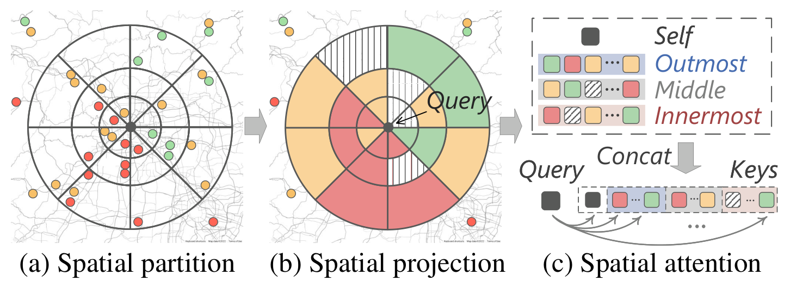
03 研究方法与过程
AIRFORMER · AAAI 2023
空间建模：DS-MSA 将站点交互压缩为区域交互
核心先验：近处细粒度、远处粗粒度；用距离与方向组织注意力对象。
① 空间分区
② 区域聚合
③ 站点—区域注意力
原图三圈为示意；默认为 50 / 200 km 两圈，按相同方向划分得到 16 + 1 个表示。
来源：原文 Figure 2、DS-MSA、Implementation Details（PDF第3、5、7页）。
09 / 19
研究背景
研究现状与不足
研究方法与过程
研究结论
对中期研究的启发
Notes:
建议用时：60秒。
这张原图形象地展示了飞镖盘空间注意力的三个步骤。第一幅，以中心站点为圆心，按距离和方向划分空间。第二幅，把落入同一区域的站点投影为一个区域表示。第三幅，中心站点充当 Query，区域表示充当 Keys 和 Values，并保留中心站点自身。因为远处信息按区域聚合，空间交互对象就不再是全部单站点。注意原图用三圈说明思想，二十四个区域加中心站点共二十五个表示；实际默认实验使用五十和两百公里两圈。按相同八方向结构，可以得到十六个区域加中心站点。这里的十七是按结构推导，不是原图展示的二十五。
原文定位：来源：原文 Figure 2、DS-MSA、Implementation Details（PDF第3、5、7页）。

Slide 10
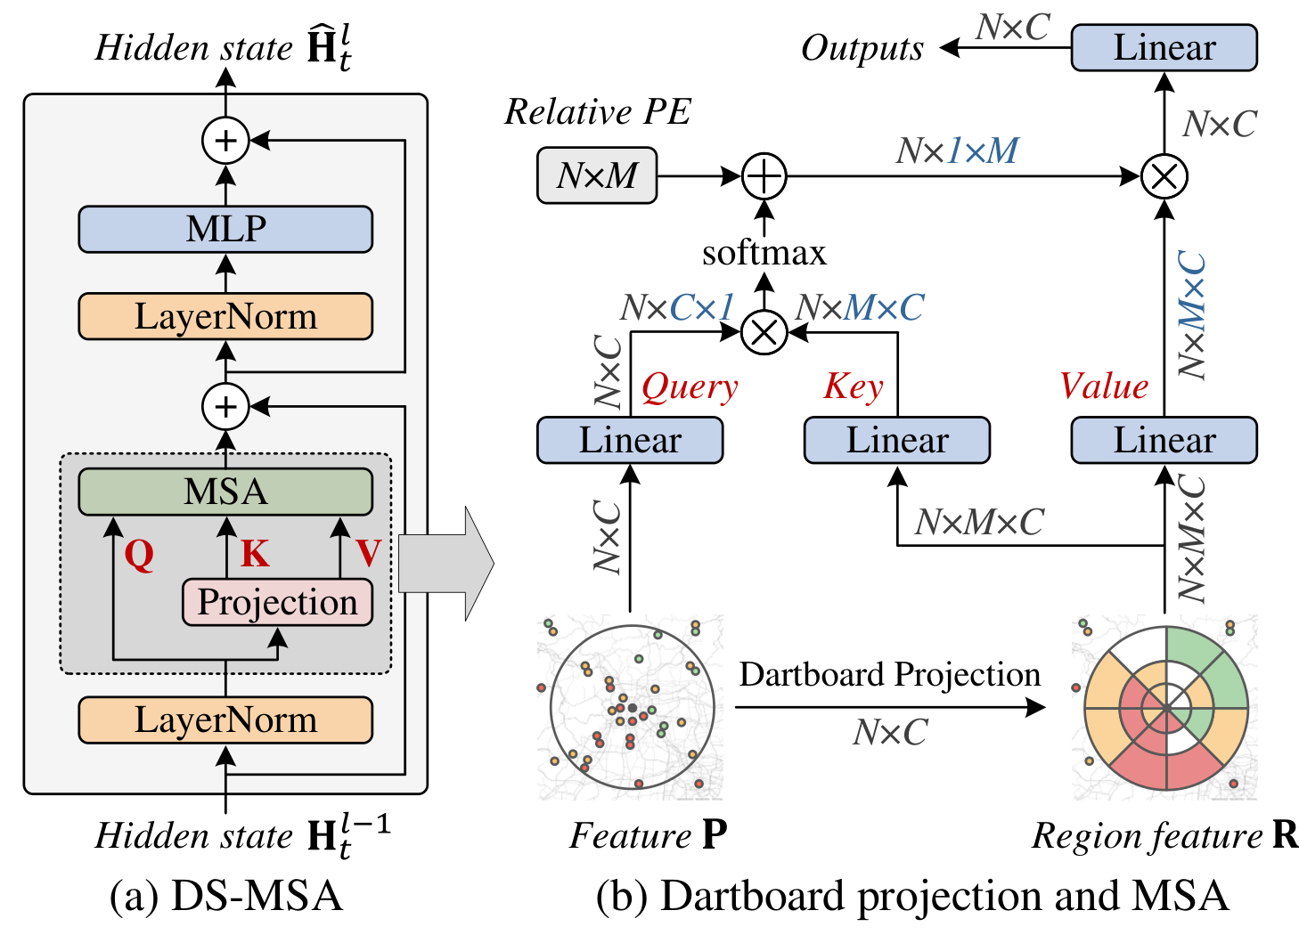
03 研究方法与过程
AIRFORMER · AAAI 2023
DS-MSA 计算过程：投影、位置编码与注意力
原文 Figure 4：左侧为模块结构，右侧展开空间投影和注意力计算。
1
区域投影
R_{i} = A_{i}P
同一区域的站点聚合为一个表示
2
构造 Q / K / V
Q 来自中心站点
K、V 来自区域表示
3
相对位置编码 + MSA
加入相对位置编码
屏蔽无站点的区域
核心注意力：O(N²C) → O(NMC)，固定 M 时随 N 线性增长。
来源：原文 Figure 4、Eq. (4)–(5)、DS-MSA Discussion（PDF第5页）。
10 / 19
研究背景
研究现状与不足
研究方法与过程
研究结论
对中期研究的启发
Notes:
建议用时：55秒。
进一步看计算过程。右下角的站点特征 P 先通过飞镖盘投影形成区域特征 R，公式为 R 下标 i 等于 A 下标 i 乘 P。中心站点通过线性层得到 Query，区域表示经过线性层得到 Key 和 Value，再加上相对位置编码计算注意力。空区域会被屏蔽。对于核心注意力，交互规模由 N 乘 N 变成 N 乘 M，固定区域数 M 时随站点数线性增长。需要区分这个理论交互量和整个实现的实际成本，区域投影如何实现仍会影响总耗时。后面的实验给出每轮训练耗时，不把交互数比值误当成端到端加速倍数。
原文定位：来源：原文 Figure 4、Eq. (4)–(5)、DS-MSA Discussion（PDF第5页）。

Slide 11
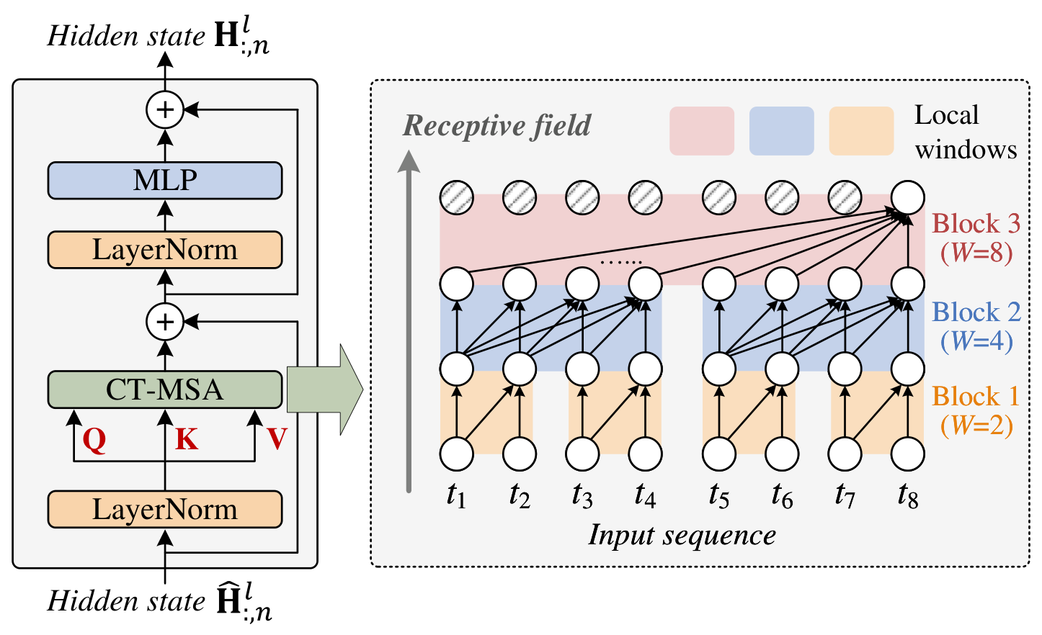
03 研究方法与过程
AIRFORMER · AAAI 2023
时间建模：CT-MSA 用局部窗口与因果约束学习依赖
原文 Figure 5：窗口逐层增大，形成从局部到长程的时间感受野。
1
局部性
同一层在非重叠窗口内计算
高层窗口覆盖更长历史
2
因果性
当前位置不读取更晚的输入
保持序列信息方向
图中示意：2 → 4 → 8
默认 4 层窗口：3 → 6 → 12 → 24 步，即 9 → 18 → 36 → 72 小时。
来源：原文 Figure 5、CT-MSA、Implementation Details（PDF第5–7页）。
11 / 19
研究背景
研究现状与不足
研究方法与过程
研究结论
对中期研究的启发
Notes:
建议用时：60秒。
时间模块的原图同样分两部分：左侧是 CT-MSA 的结构，右侧展示多层局部窗口。底层关注短时间范围，随着层数增加，窗口逐渐扩大，因此高层能够整合更长的历史。因果约束要求每个位置只能使用不晚于自身的输入，不能访问后面的时刻，这保证历史内部的生成任务符合时间顺序。原图中的二、四、八是八步示意；实际实验使用二十四步历史，四层窗口分别为三、六、十二、二十四。每层局部注意力成本为 O(TWC)，顶层 W 等于 T，因此不把整个时间模块说成严格线性。
原文定位：来源：原文 Figure 5、CT-MSA、Implementation Details（PDF第5–7页）。

Slide 12
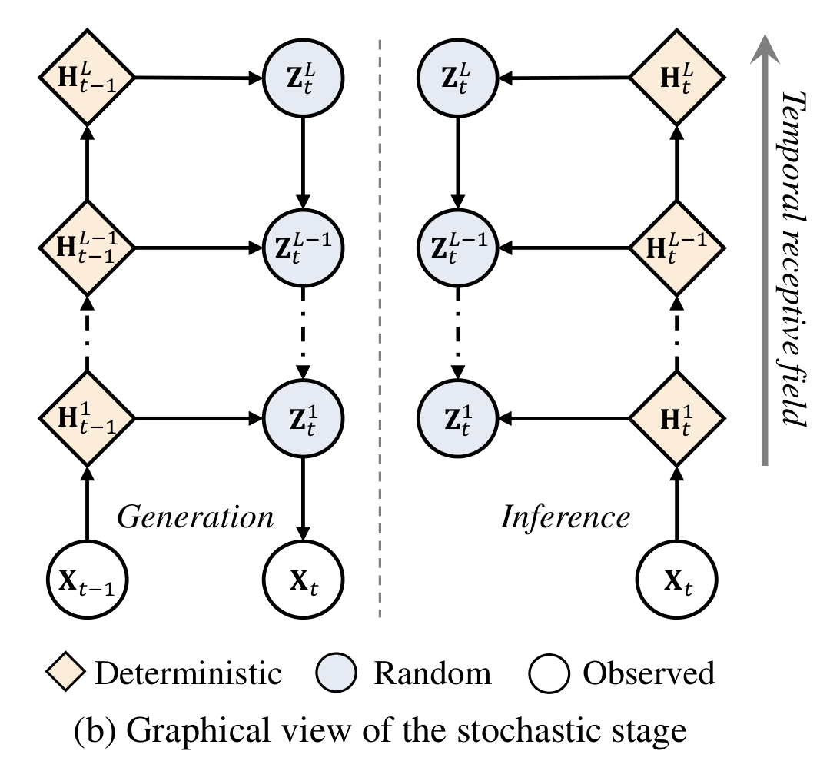
03 研究方法与过程
AIRFORMER · AAAI 2023
随机阶段：在层级潜在空间中表达不确定性
原文 Figure 3(b)：生成与推断使用不同历史条件，但共享层级组织方式。
生成：先验 p(Z_{t} | X₁:_{t-1})
仅以过去历史为条件
推断：后验 q(Z_{t} | X₁:_{t})
可利用历史序列内部的当前观测
H：确定性表示 Z：高斯潜变量
高层携带长程上下文，低层融合局部信息。
层级潜变量改善表示能力；是否具有可靠概率输出，还需要额外校准评价。
来源：原文 Figure 3(b)、Eq. (6)–(8)（PDF第4、6页）。
12 / 19
研究背景
研究现状与不足
研究方法与过程
研究结论
对中期研究的启发
Notes:
建议用时：60秒。
将原图随机阶段单独放大。左侧 Generation 的条件来自 t 减一时刻的确定性状态，因此对应只看过去的先验；右侧 Inference 还能利用历史中的当前时刻 t，因此近似后验。在每一层，网络给出高斯分布参数，潜变量 Z 从该分布中采样。高层 Z 继续影响低层 Z，各层 H 提供相应的时空背景。这样就用概率潜在状态补充确定性表示。作者没有显式把各时刻 Z 串成循环链，而是借助 H 的因果感受野和 Z 的层级关系，隐式包含时间依赖，以保留 Transformer 的并行优势。当前观测指输入历史内部，不是预测期的真实标签。
原文定位：来源：原文 Figure 3(b)、Eq. (6)–(8)（PDF第4、6页）。

Slide 13
03 研究方法与过程
AIRFORMER · AAAI 2023
训练与预测：多步输出，预测损失与负 ELBO 联合优化
用原文公式明确“输出怎么得到”和“模型怎样训练”。
预测输出
各层末时刻状态拼接 → MLP → 未来 24 步
Lpred：预测损失
Lrec：重构项
Lkl：分布约束
L1 误差
重构历史观测
KL（后验 ∥ 先验）
对齐未来 PM2.5
形成有效潜在表示
约束潜在分布
总目标：L = Lpred + Lrec + Lkl；负 ELBO 在历史时间步上累加。
来源：原文 Prediction & Optimization，Eq. (9)–(11)（PDF第6页）。
13 / 19
研究背景
研究现状与不足
研究方法与过程
研究结论
对中期研究的启发
Notes:
建议用时：40秒。
最终的预测公式很直接：取历史末时刻 T 的各层 H 和 Z，拼接后输入 MLP，一次输出未来二十四步。训练时，L1 预测损失负责和未来真实目标对齐，负 ELBO 则由重构项和 KL 散度组成。重构项鼓励潜变量解释观测，KL 项约束基于当前历史的后验与只看过去的先验。两项共同学习预测和潜在表示。这也说明原图中的下一步生成任务不等同于最终预测必须逐步自回归；最终预测头是多步输出。
原文定位：来源：原文 Prediction & Optimization，Eq. (9)–(11)（PDF第6页）。

Slide 14
03 研究方法与过程
AIRFORMER · AAAI 2023
对比实验：常规区间与突发变化都获得更低误差
12 个基线、5 次运行均值；作者报告 t 检验显著性水平为 0.01。
分区间 MAE：DeepAir vs. AirFormer
突发变化（vs. MTGNN）
DeepAir
AirFormer
−7.3%
30
24.95
23.40
21.65
23.64
MAE：59.24 → 54.92
20
17.47
16.03
−13.1%
10
RMSE：103.71 → 90.15
0
1–24 h
25–48 h
49–72 h
PM2.5 > 75，未来 3 h 变化幅度 > 20
−8.2%
−7.5%
−5.3%
常规区间比较对象为 DeepAir；突发变化比较对象为 MTGNN，不能混用。
来源：原文 Table 2、Model Comparison（PDF第7–8页）。图表据原表数值绘制；单位 μg/m³。
14 / 19
研究背景
研究现状与不足
研究方法与过程
研究结论
对中期研究的启发
Notes:
建议用时：55秒。
对比实验中，AirFormer 在表中所有 MAE 和 RMSE 列上都最好。左边选取平均 MAE 最好的基线 DeepAir，三个分区间的 MAE 分别降低百分之八点二、七点五和五点三。注意是第一至二十四、第二十五至四十八、第四十九至七十二小时三个区间，不是三个单点。右边看突发变化，即 PM2.5 超过七十五且未来三小时变化幅度超过二十的场景。这里的最强基线是 MTGNN，AirFormer 的 MAE 和 RMSE 分别下降百分之七点三与十三点一。作者报告五次运行均值及百分之一水平的 t 检验，但原表没有提供标准差，因此不添加误差棒。
原文定位：来源：原文 Table 2、Model Comparison（PDF第7–8页）。图表据原表数值绘制；单位 μg/m³。

Slide 15
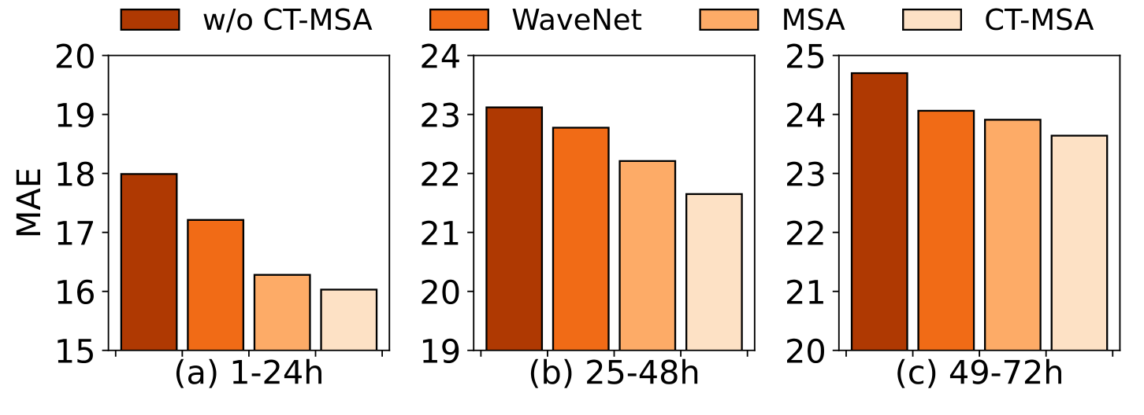
03 研究方法与过程
AIRFORMER · AAAI 2023
消融实验：模块是否必要，收益来自哪里？
原文 Figure 7 展示时间模块对比；Table 3、4 给出空间与随机阶段证据。
时间模块消融｜原文 Figure 7
空间效率
−39.4%
2,818 → 1,708 s / epoch
随机阶段
总体 MAE：20.97 → 20.44
突变 MAE：57.52 → 54.92
CT-MSA 在三个区间中均优于其对比变体
消融回答“组件是否有效”；其结果不能替代概率校准或跨分布泛化检验。
来源：原文 Figure 7、Table 3、Table 4（PDF第8–9页）。
15 / 19
研究背景
研究现状与不足
研究方法与过程
研究结论
对中期研究的启发
Notes:
建议用时：55秒。
为了判断是不是仅靠模型变大获得收益，论文做了模块消融。左边保留原始 Figure 7，去掉 CT-MSA、替换为 WaveNet 或标准 MSA，都会比 CT-MSA 更差，三个区间趋势一致。这里使用原图而不从图中估算未经标注的数值。空间部分，默认 DS-MSA 每轮训练时间为一千七百零八秒，标准 MSA 是两千八百一十八秒，耗时减少百分之三十九点四，并且误差更低。随机阶段使全七十二小时 MAE 从二十点九七降到二十点四四，突发变化 MAE 从五十七点五二降到五十四点九二。这支持各组件有效，但仍要区别训练耗时、推理速度和不确定性校准。
原文定位：来源：原文 Figure 7、Table 3、Table 4（PDF第8–9页）。

Slide 16
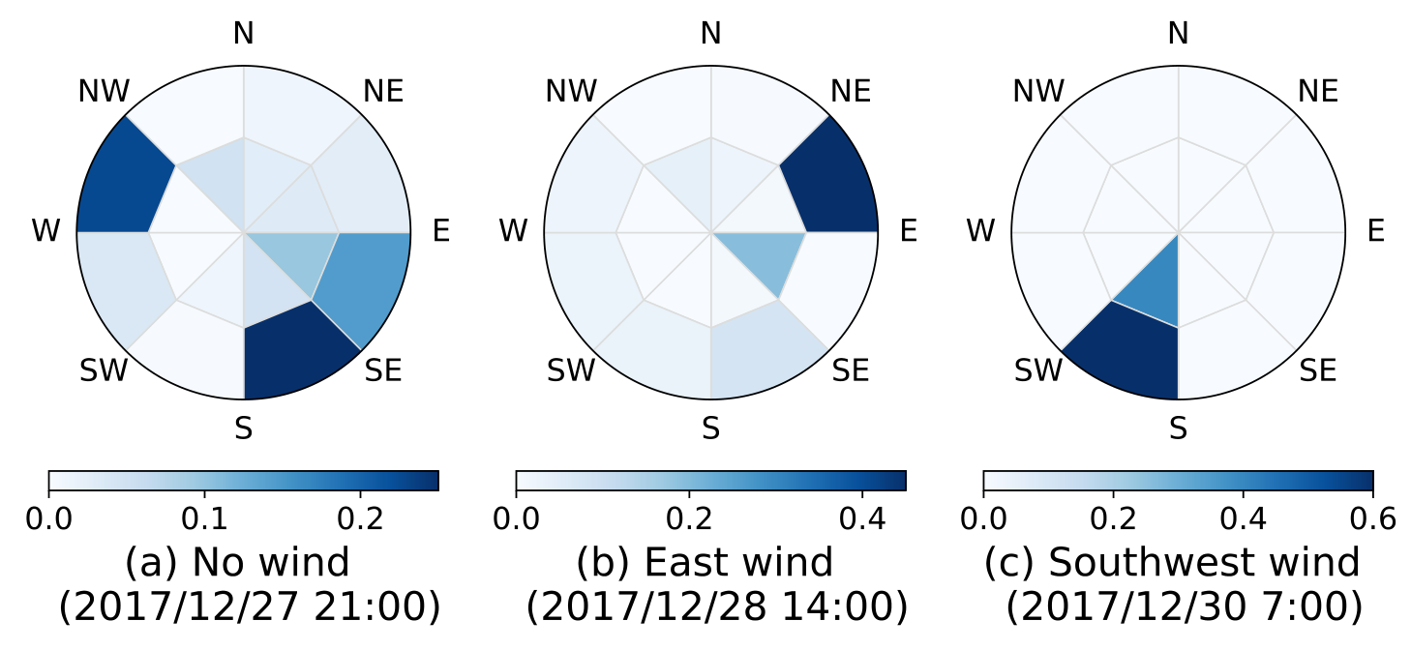
03 研究方法与过程
AIRFORMER · AAAI 2023
案例解释：空间注意力会随来风方向改变
北京西直门，2017 年 12 月｜原文 Figure 6，展示第一层 DS-MSA。
无风：权重较分散
东风：更关注东侧
西南风：更关注西南侧
解释性证据：注意力行为符合领域直觉；仍不能把注意力权重当作因果效应。
来源：原文 Figure 6 与案例说明（PDF第8页）。各子图色标范围不同。
16 / 19
研究背景
研究现状与不足
研究方法与过程
研究结论
对中期研究的启发
Notes:
建议用时：35秒。
除了误差，作者还用原图解释模型行为。无风时方向权重相对分散；东风时更关注东侧；西南风时更关注西南方向。它与污染物可能随风输送的领域直觉相符，说明模型学到的空间权重并非固定。但注意这只是一组案例，不构成因果证明，三幅图的颜色刻度也不同，不能直接拿颜色深浅比较跨图绝对权重。
原文定位：来源：原文 Figure 6 与案例说明（PDF第8页）。各子图色标范围不同。

Slide 17
04 研究结论
AIRFORMER · AAAI 2023
研究结论：在全国千站点预测中实现精度与效率的兼顾
把“作者提出了什么”与“实验支持了什么”分开归纳。
01
研究对象的扩展
1,085 个站点联合预测；过去 72 h → 未来 72 h 的 PM2.5。
02
模型结构的贡献
DS-MSA + CT-MSA + 层级随机潜变量，共同学习时空与随机表示。
03
实验结果的支撑
常规 MAE 相对 DeepAir 降低 5.3%–8.2%；突变、消融与效率结果提供补充证据。
核心结论：领域知识可以转化为有效结构，使大规模时空预测更准确、更高效。
来源：Conclusion、Table 2–4（PDF第8–9页）。首创性限定为作者陈述。
17 / 19
研究背景
研究现状与不足
研究方法与过程
研究结论
对中期研究的启发
Notes:
建议用时：25秒。
总结 AirFormer：它在全国一千零八十五个站点验证了领域化时空注意力与随机潜变量的预测能力，并以主对比、消融和效率实验提供证据。接下来，我将这套思路放到自己的京津冀研究中，说明 GeoAirFormer 如何在继承基础上扩展。
原文定位：来源：Conclusion、Table 2–4（PDF第8–9页）。首创性限定为作者陈述。

Slide 18
05 对中期研究的启发
AIRFORMER → GEOAIRFORMER
从 AirFormer 到 GeoAirFormer：继承与扩展
全国 1,085 站点 / 3 小时步长 → 京津冀 193 站点 / 逐小时观测
维度
AirFormer 已有基础
GeoAirFormer 的扩展设计（据中期稿）
空间
距离 / 方位分区与区域聚合
GSE-MSA：距离邻接 + K 近邻关系
相对位置编码
可学习融合后作为空间注意力偏置
时间
CT-MSA：因果注意力
CrossAttn：短期 / 长期双分支
多层窗口逐渐扩大
跨尺度交互 + 可学习时间衰减
任务
PM2.5 浓度预测
浓度 / 等级 / 重污染预警联合建模
随机潜变量增强时空表示
不确定性参数平衡多任务损失
八方位、因果与多尺度是继承基础；随机潜变量 ≠ 多任务不确定性损失权重。
研究启发：保留有效时空结构，围绕区域特征与预警需求扩展，再以消融检验贡献。
依据：AirFormer 原论文；GeoAirFormer 部分来自用户中期稿，未独立核验代码与实验文件。
18 / 19
研究背景
研究现状与不足
研究方法与过程
研究结论
对中期研究的启发
Notes:
建议用时：60秒。
这篇论文对我的启发，不是简单再做一个 Transformer，而是提供了可继承的时空建模基础。空间上，AirFormer 已有距离和方位分区，我的 GSE-MSA 进一步融合距离邻接与 K 近邻关系，作为注意力偏置；八方位本身并不是新增贡献。时间上，原模型已经使用因果、多尺度窗口，我的扩展是短期与长期双分支的跨尺度交互，以及可学习时间衰减。任务上，从浓度预测扩展到浓度、等级和重污染预警联合建模，并用不确定性参数调整损失权重。这与原论文的随机潜变量不是同一种用途。按中期进度，模型和主对比已完成，但每个新增组件的独立贡献，还要在十一月之后通过消融验证。
依据：AirFormer 原论文；GeoAirFormer 部分来自用户中期稿，未独立核验代码与实验文件。

Slide 19
谢谢大家
请各位老师批评指正
Notes:
隐藏备用页，不计入正文时间。
保留用户的原始致谢页，但本版本作为中期汇报的前置内容，默认隐藏本页，以便从第19页直接衔接中期PPT。单独汇报本论文时可取消隐藏。
原文定位：用户提供的学术汇报.pptx；封面和致谢页原样保留。

Slide 20
APPENDIX A / FULL RESULTS
备份：完整基线结果（5 次运行均值）
MAE / RMSE 的单位均为 μg/m³；AirFormer 行加星表示论文报告 0.01 水平显著。
Model
Param K
MAE①
RMSE①
MAE②
RMSE②
MAE③
RMSE③
突变 MAE
突变 RMSE
HA
—
31.25
62.52
31.19
62.49
31.16
62.49
72.89
132.42
VAR
—
29.91
52.10
31.61
64.59
30.18
65.10
70.86
114.78
DCRNN
397
19.35
46.40
24.06
57.38
25.30
58.24
63.22
112.30
STGCN
453
19.06
42.69
24.09
56.50
25.10
58.96
61.35
111.89
GWNET
825
17.79
39.49
23.32
53.17
25.00
57.01
59.33
105.75
MTGNN
207
18.15
38.99
23.47
52.21
24.77
55.73
59.24
103.71
ASTGCN
4,812
20.76
50.29
24.37
56.04
25.22
57.77
63.19
114.57
GMAN
269
19.60
45.70
23.79
54.25
24.89
56.33
61.83
109.57
STTN
188
18.22
37.44
24.16
52.91
25.35
56.14
60.36
105.20
DeepAir
183
17.47
39.12
23.40
53.48
24.95
56.92
60.26
109.95
PM2.5-GNN
101
20.20
48.96
25.04
59.56
26.31
60.46
63.64
119.00
GAGNN
412
19.53
45.68
24.56
58.59
25.56
59.61
64.38
116.51
AirFormer
246
16.03*
32.36*
21.65*
44.67*
23.64*
50.22*
54.92*
90.15*
① 1–24 h ② 25–48 h ③ 49–72 h
来源：原文 Table 2（PDF第8页）。各区间不是单一预测时刻；原表没有报告标准差。
21 / 备份
Notes:
备份页。
保留用户版本中的完整基线表。三列组分别为1–24h、25–48h、49–72h。DeepAir按跨区间平均MAE选为总体次优基线；逐列最强基线不一定相同。Table 2只报告五次运行均值，没有给出标准差。

Slide 21
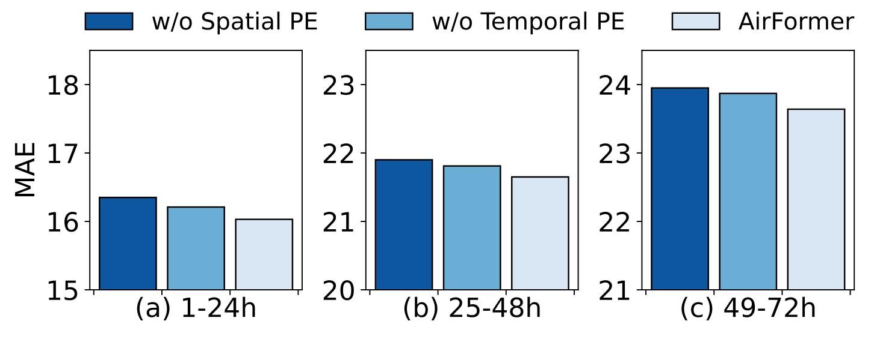
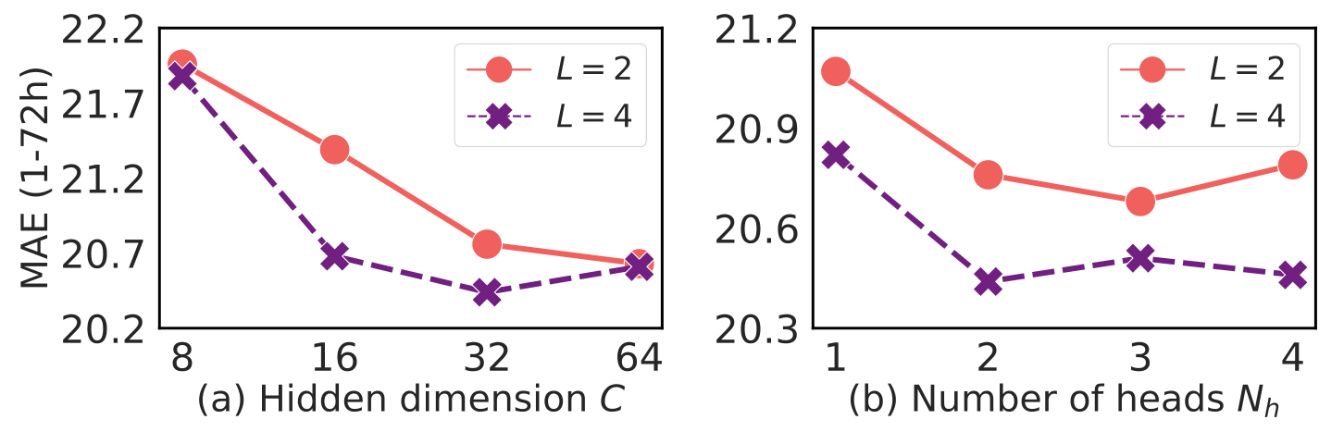
备份资料
AIRFORMER · AAAI 2023
备份：参数敏感性与位置编码的原图证据
原文 Figure 8、9｜回答“超参数如何选”“位置编码是否重要”时使用。
Figure 8｜超参数敏感性
Figure 9｜位置编码消融
默认：L = 4，C = 32，heads = 2
空间 / 时间位置编码均有贡献
原图保留完整坐标、图例与刻度；讨论趋势，不从图片估算额外的精确数值。
来源：原文 Figure 8、Figure 9、Implementation Details（PDF第7、9页）。
22 / 备份
Notes:
备份页，不计入15分钟。
左侧Figure 8展示层数、隐藏维度和注意力头数的效果。默认四层、隐藏维度三十二、两个头。更多层并非无限可扩展，论文在超过四层时遇到显存不足。右侧Figure 9显示去掉空间或时间位置编码均导致误差上升，说明位置与顺序信息重要。原图给出趋势，但不要补造未标注的精确柱高。
原文定位：来源：原文 Figure 8、Figure 9、Implementation Details（PDF第7、9页）。

